Slide 1
chapitre 1 – histoire moderne et contemporaine du droit japonais
II – Le droit japonais à l’après-guerre
A – L’adoption d’une nouvelle Constitution
B – Libertés publiques et droits fondamentaux
C – La répression des criminels de guerre

Slide 2
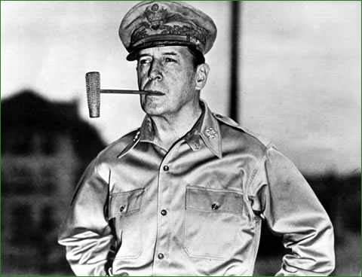
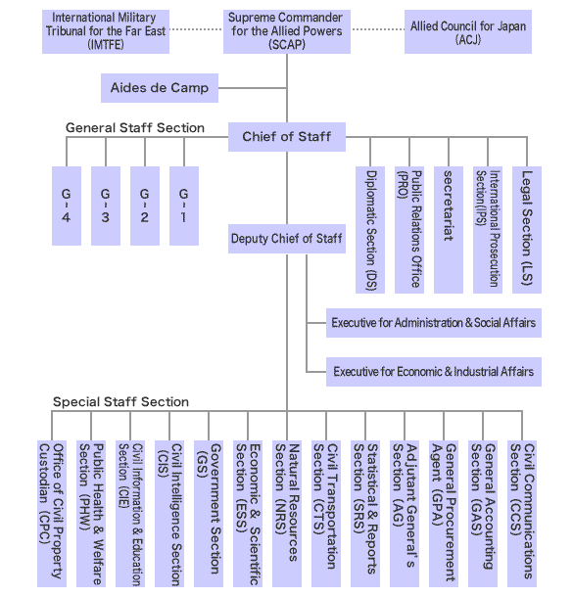
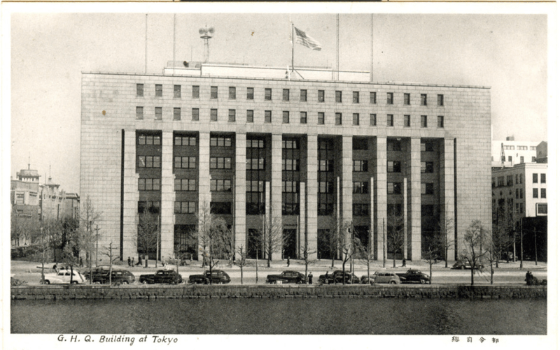
A – l’adoption d’une nouvelle constitution
Septembre 1945 : Le Général Douglas MacArthur est placé à la tête du Commandement Suprême des Forces Alliées (SCAP). On parle aussi de General Headquarter (GHQ)
Refondation du nouvel ordre mondial sur les valeurs promues (notamment) par les américains : démocratie, libéralisme (politique et économique), droits humains universels, individualisme,…
La refonte du Japon devient une expérience :
Démocratie = paix (le peuple n’a jamais intérêt à faire la guerre)
Désarmer le Japon (empêcher militarisation)
Transformer la société japonaise, rééduquer la population
Michael Doyle (historien) : « [dans l’état du droit international de l’époque], les occupants n’avaient pas la permission de réformer les lois, promouvoir des droits de l’homme pas encore reconnus nationalement, changer la constitution, démocratiser ou promouvoir l’égalité sociale ».
(The Question of Intervention: John Stuart Mill and the Responsibility to Protect, 2015, p. 150-151).
→Réformes américaines interdites par le droit international…

Slide 3
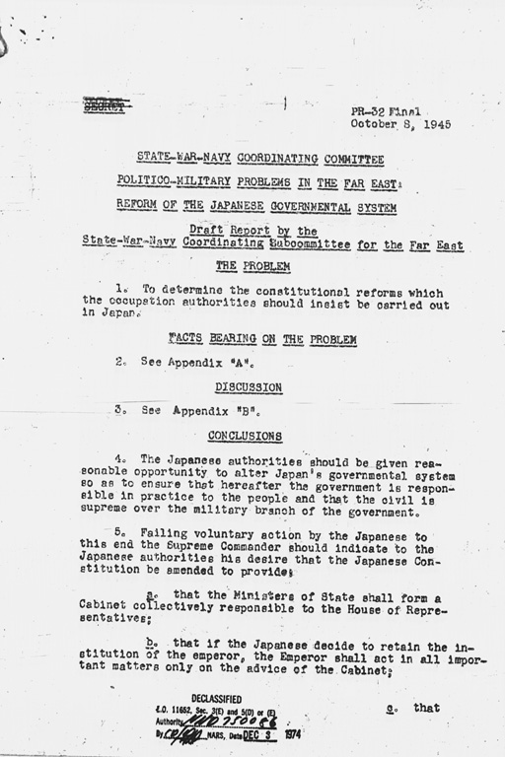
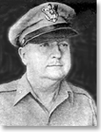
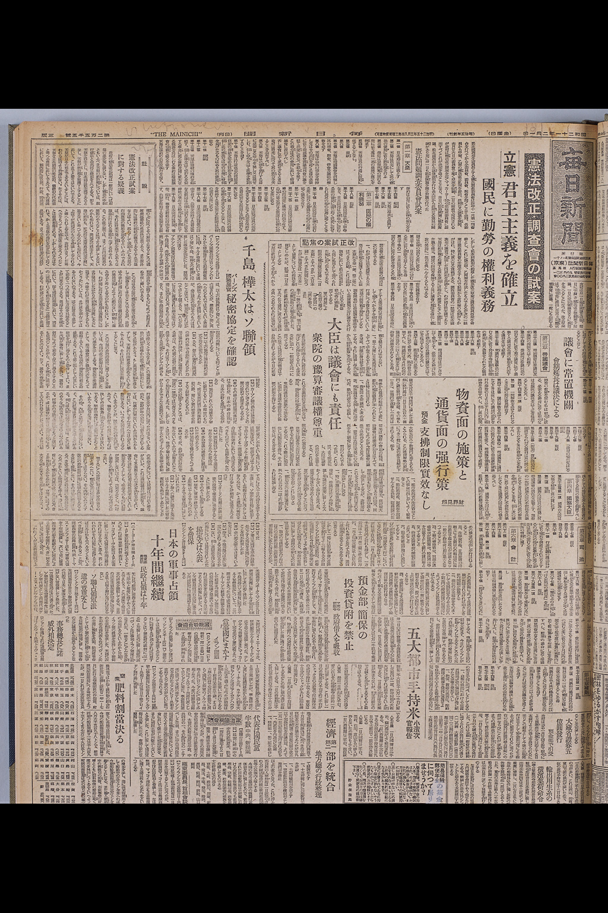
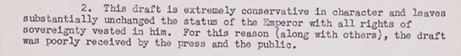
Un processus mouvementé…
Le gouvernement américain considère qu’il vaut mieux laisser le gouvernement japonais écrire sa propre Constitution (plus grande légitimité et meilleure réception chez les citoyens). Le GHQ ne doit intervenir qu’en dernier recours, si le gouvernement ne coopère pas.
Il transmet le 8 octobre 1945 les grandes lignes des dispositions que devra contenir la nouvelle Constitution.
Le gvt japonais mécontent mais le GHQ menace de passer par un référendum populaire ! Les conservateurs prennent peur…
Le Premier Ministre Shidehara (qui s’était prononcé en faveur du traité naval de Washington en 1922) charge un comité d’investigation des problèmes constitutionnels de rédiger la nouvelle Constitution (comité Matsumoto).
Mais le brouillon fuite dans la presse le 1er février 1946 dans le Mainichi Shinbun et MacArthur n’est pas du tout satisfait des modifications, largement insuffisantes…
En une semaine, une nouvelle version, complètement différente, va être rédigée par le GHQ et présenté le 13 février au gouvernement japonais (pour le moins surpris !).
Quelques points seront modifiés après d’ultimes négociations avec le gouvernement japonais
Le 6 mars 1946, le gouvernement dévoile les grandes lignes du nouveau projet de Constitution. Le 10 avril, des élections à la Chambre basse sont organisées. La Constitution de Meiji est amendée (art 73).
La Constitution est promulguée le 3 novembre 1946 et entre en vigueur le 7 mai 1947
Pour les conservateurs, il s’agit d’une Constitution imposée par les américains (oshitsukerareta kenpô)
Tout le processus (en) : https://www.ndl.go.jp/constitution/e/index.html
Courtney Withney
Chef de la "Gvt section" du GHQ

Slide 4
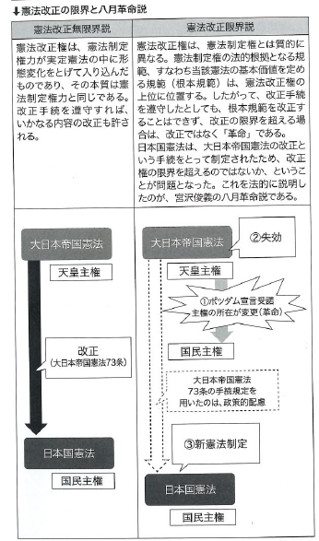
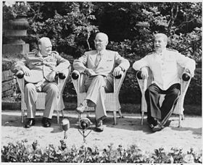
Une nouvelle constitution ou une constitution révisée ?
Conférence de Potsdam (juillet-août 1945)
Thèse de la rupture vs. Thèse de la continuité (戦前戦後断絶論 vs. 戦前戦後継続論)

Slide 5
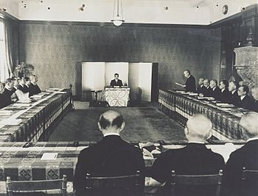
Adoption à l’unanimité dans le conseil privé (枢密院) de la révision constitutionnelle de la charte de meiji
Le 29 octobre 1946

Slide 6
Les trois piliers de la constitution de 1946
1) Souveraineté populaire
L’Empereur n’est plus qu’un symbole, il ne possède plus la souveraineté et n’est pas non le chef de l’État.
Article 1er. L’Empereur est le symbole de l’État et de l’unité du peuple ; il doit ses fonctions à la volonté du peuple, en qui réside le pouvoir souverain.
Un (vrai !) système parlementaire est adopté, avec cabinets de partis et deux chambres élues au (vrai !) SUD.
Une (vraie !) séparation des pouvoirs est introduite. La Justice est indépendante→ Article 76. (al.1) Le pouvoir judiciaire, dans son ensemble, est dévolu à une Cour suprême ainsi qu’à tout tribunal inférieur créé par la loi.
2) Pacifisme constitutionnel
Renoncement aux droits de belligérance (faire la guerre) et d’entretenir un potentiel de guerre (terre, air, marine)
3) Garantie des libertés fondamentales et droits de humains
Démantèlement des grandes lois liberticides (1925, 1936, etc.) → Article 21. Est garantie la liberté d’assemblée et d’association, de parole, de presse et de toute autre forme d’expression. (al.2) Il n’existe ni censure, ni violation du secret des moyens de communication.
Droits civils et politiques (1ère génération)
Droits socio-économiques (2ème génération) – « droits créances »

Slide 7
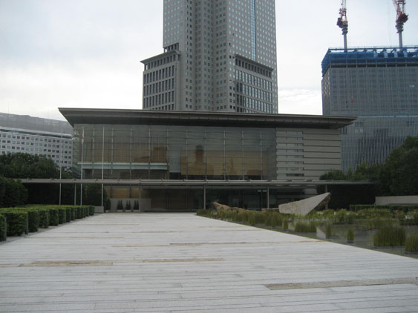
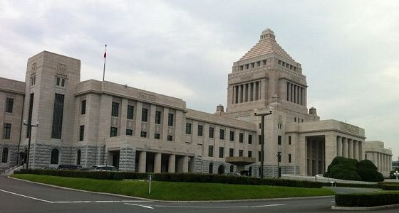
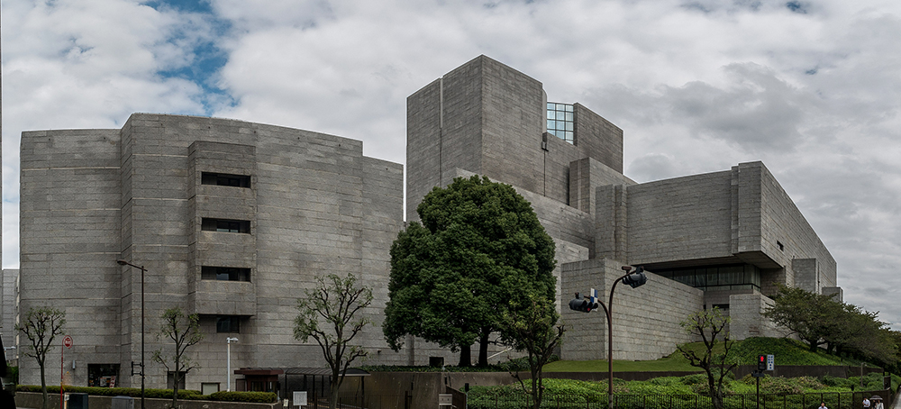
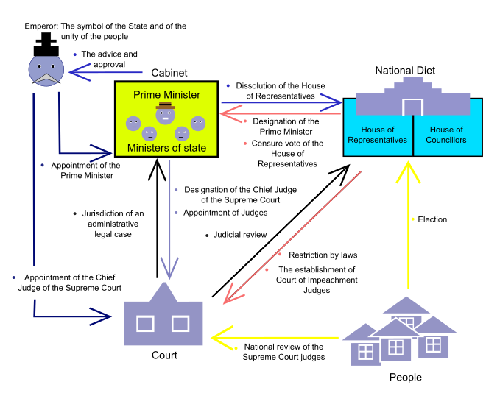
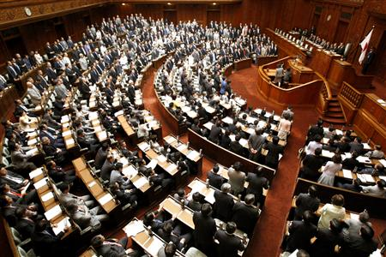
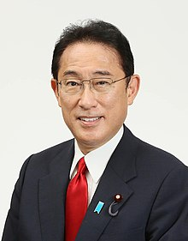
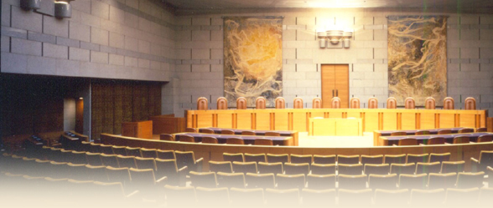
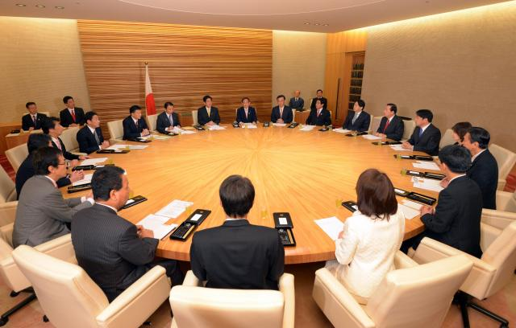
Article 41. La Diète est l’organe suprême du pouvoir d’ état, et le seul organe légiférant de l’état.

Slide 8
désarmement du Japon et pacifisme constitutionnel
Chapitre II. Renonciation à la guerre
Article 9. Aspirant sincèrement à une paix internationale fondée sur la justice et l’ordre, le peuple japonais renonce à jamais à la guerre en tant que droit souverain de la nation, ou à la menace, ou à l’usage de la force comme moyen de règlement des conflits internationaux.
Pour atteindre le but fixé au paragraphe précédent, il ne sera jamais maintenu de forces terrestres, navales et aériennes, ou autre potentiel de guerre. Le droit de belligérance de l’État ne sera pas reconnu.
Par la suite, l’interprétation de cet article va évoluer (révision par interprétation 解釈改憲).
Création des FAD en 1954 (le PSJ les considère inconstitutionnelle jusqu’en 1995), autodéfense individuelle, envoi des FAD pour des OMP en 1992 (avec casques bleus), puis autodéfense collective en 2015 (On en reparlera plus tard).

Slide 9
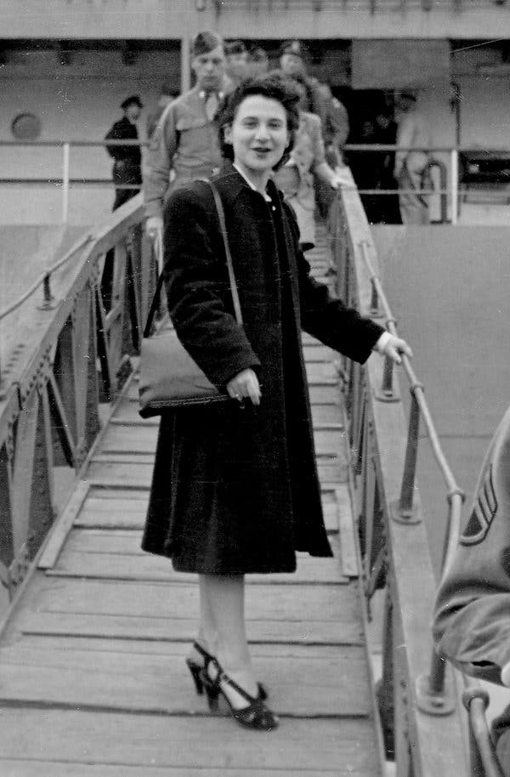
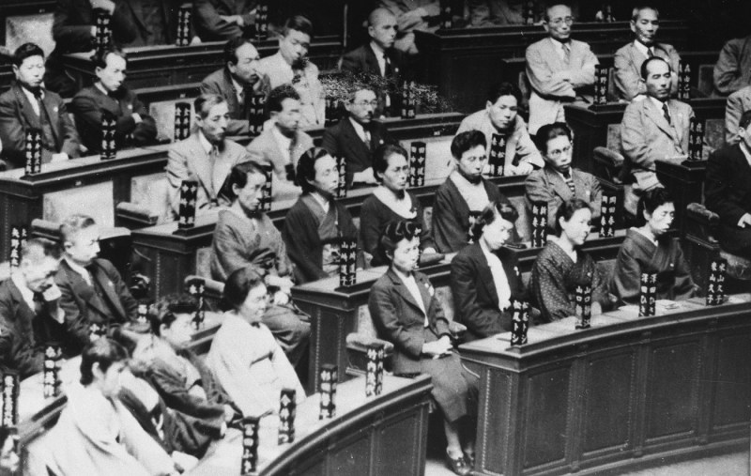
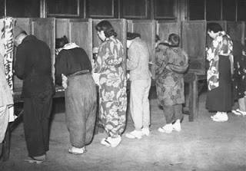
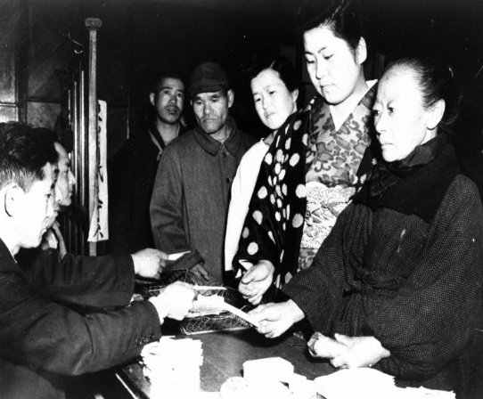
Égalité et droits des femmes
Article 13. Tous les citoyens devront être respectés comme individus. Leur droit à la vie, à la liberté, à la poursuite du bonheur, dans la mesure où il ne fait pas obstacle au bien-être public, demeure le souci suprême du législateur et des autres responsables du gouvernement.
Article 14. Tous les citoyens sont égaux devant la loi ; il n’existe aucune discrimination dans les relations politiques, économiques ou sociales fondée sur la race, la croyance, le sexe, la condition sociale ou l’origine familiale.
Article 24. Le mariage est fondé uniquement sur le consentement mutuel des deux époux, et son maintien est assuré par coopération mutuelle, sur la base de l’égalité de droits du mari et de la femme.
Beate Sirota
1923-2012
Autrichienne – naturalisée américaine
Vie de 6 à 16 ans au Japon (bilingue)
Seule femme dans le GHQ. À 22 ans, rédige les articles 14 et 24
39 femmes à la Chambre basse en 1946 [8,4%] (diminuera par la suite…)
10 femmes à la Chambre haute en 1947 [4%]

Slide 10
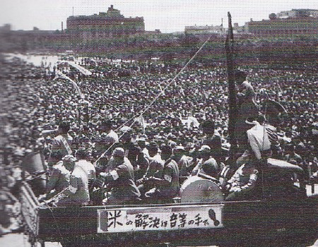
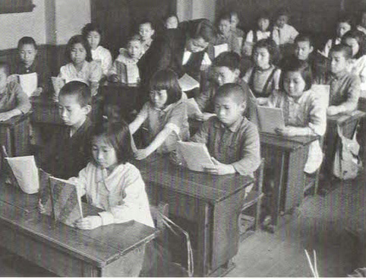
Travail & éducation
Article 27. Chacun a le droit et le devoir de travailler. Les normes de salaires, d’horaires, de repos et autres conditions de travail sont fixées par la loi. (al. 2) L’exploitation du travail des enfants est interdite.
Article 28. Le droit des travailleurs de s’organiser, de négocier et d’agir collectivement est garanti.
Trois lois du travail (労働三法) : Loi sur les syndicats (労働組合法), loi sur les négociations collectives et les relations de travail (労働関係調整法) en 1946. Plusieurs grèves dans les années 1940-1950 → hausses de salaires, plus grande sécurité de l’emploi et protections sociales. → Loi sur les conditions de travail 1947 (労働基準法).
Article 26. Chacun a le droit de recevoir une éducation égale correspondant à ses capacités, dans les conditions prévues par la loi. Chacun est tenu de donner aux garçons et aux filles, sans exception, placés sous sa protection, l’enseignement élémentaire dans les conditions prévues par la loi. L’éducation obligatoire est gratuite.
Loi cadre sur l’éducation (教育基本法) en 1947.

Slide 11
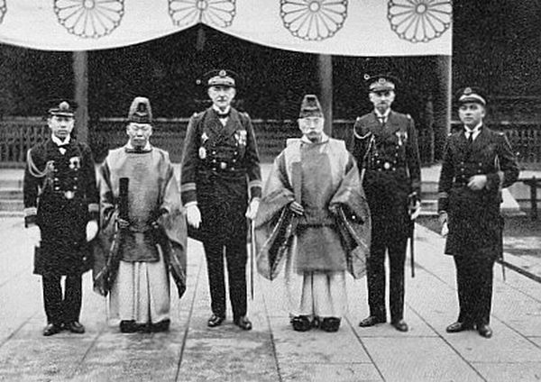
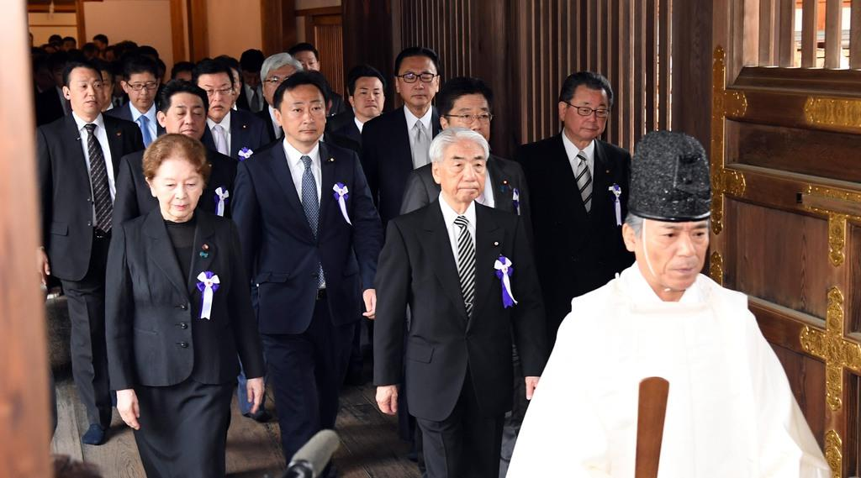
séparation du culte et de l’état
Article 20. La liberté de religion est garantie à tous. Aucune organisation religieuse ne peut recevoir de privilèges quelconques de l’État, pas plus qu’elle ne peut exercer une autorité politique. (al.2) Nul ne peut être contraint de prendre part à un acte, service, rite ou cérémonial religieux. (al. 3) L’État et ses organes s’abstiendront de l’enseignement religieux ou de toutes autres activités religieuses.
La Cour Suprême viendra tempérer cette séparation (pour les cérémonies « traditionnelles », lorsqu’il n’y a pas de prosélytisme)
Des liens persisteront entre hommes politiques et Shintô (et bouddhisme…).

Slide 12
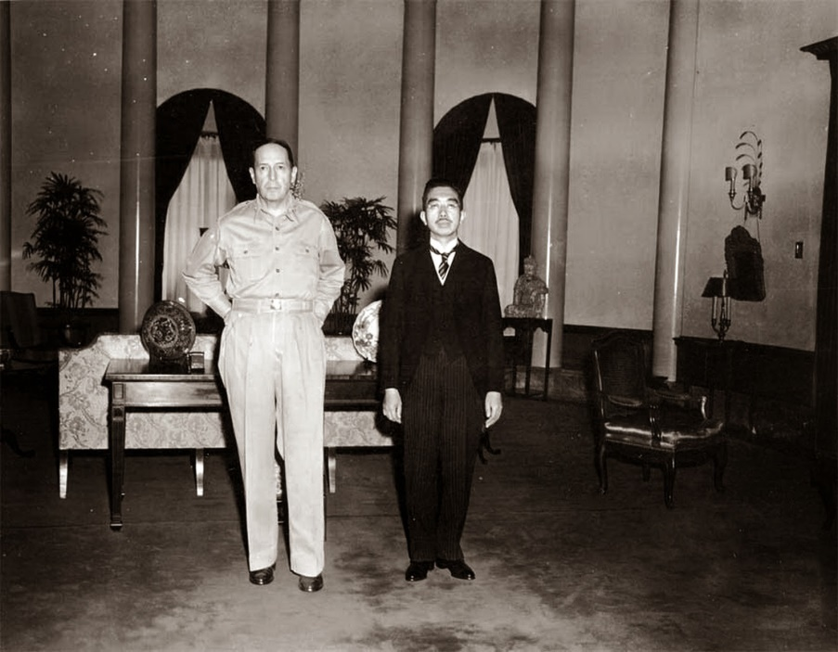
B - La répression des criminels de guerre
Avant même la capitulation japonaise se posait déjà la question de la responsabilité de l’entrée dans la guerre et des atrocités commises.
Qui sont les responsables ?
Les dirigeants et militaires : Certains vont être jugés au tribunal de Tôkyô, d’autres seront simplement « purgés »
Le peuple : n’est pas responsable, il a été embarqué dans la guerre. Le peuple aspire à la paix et la liberté, nous allons lui donner…
L’Empereur : Washington et MacArthur ne sont pas d’accord sur ce point. MacArthur dit à Washington que traduire l’Empereur en Justice pourrait causer d’immenses troubles au Japon. L’Empereur lui-même dit à MacArthur qu’il est disposé à prendre toute la responsabilité. Mais MacArthur sait que conserver l’Empereur facilitera la réception des réformes dans l’opinion et servira de monnaie d’échange pour l’article 9. Il ne faut pas qu’il soit accusé, ni témoin au procès de Tôkyô. L’Empereur sera présenté comme ayant été complètement manipulé, ce qui est faux… Il ne l’a été qu’en partie…
Déclaration d’humanité (Ningen-sengen, 人間宣言) - 1er janvier 1946:
Le General Douglas MacArthur et l’Empereur Hirohito après la capitulation japonaise 29 Septembre 1945

Slide 13
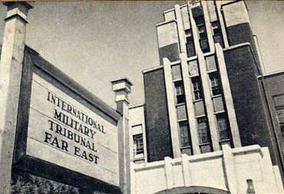
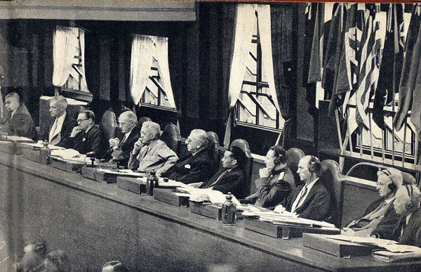
Le procès de Tôkyô (tribunal militaire international pour l'Extrême-Orient.)
Le tribunal est fondé le 19 janvier 1946
Volonté de faire du procès un enseignement de ce qu’est la Justice pour les japonais.
Il est « calqué » sur le tribunal de Nuremberg, malgré certaines différences
28 prévenus (19 militaires, 9 civils) parmi les 80 présentés
Crimes contre la paix (classe A) →ceux jugés seulement à Tôkyô
Crimes de guerre conventionnels (classe B)
Crimes contre l’humanité (classe C) → seulement à Nuremberg
11 juges issus des nations alliées
2 ans et demi, jugement de 1200 pages
7 condamnés à mort (pendaison le 23 décembre 1948)
Emprisonnement à perpétuité
20 ans (Shinegori Tôgô)
7 ans (Shigemitsu Mamoru, relâché le 21/11/1950)
4 meurent en prison 12 relâchés entre 52 et 55…
19 autres prévenus accusés de classe A libérés le 24 décembre. Kishi Nobusuke ou encore Sasakawa Ryôichi sont libérés (et auront la belle vie !)

Slide 14
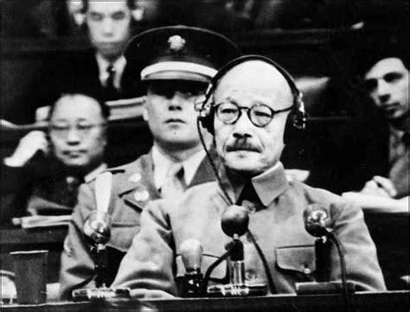
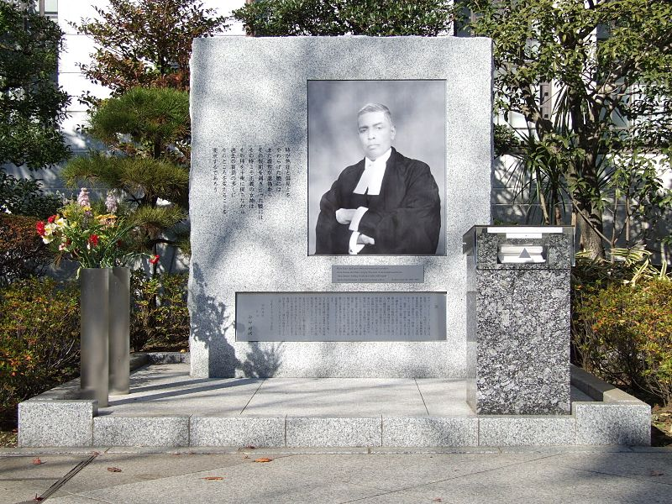
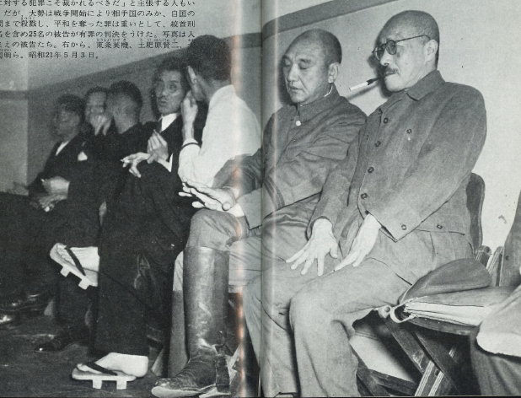
La « justice des vainqueurs »
George Kennan : « Le procès était profondément mal conçu dès le début. [Il] était entouré de simili de procédures judiciaires qui trahissaient sa vraie nature [qui était bien plus proche de celle] d’un procès politique…et non d’un procès judiciaire »
Aucun juge venant d’un pays défait ou même neutre = « Justice des vainqueurs ».
La rétroactivité des chefs d’inculpation : Le crime contre la paix ou contre l’humanité n’existaient pas…
Certains sont épargnés, comme l’Empereur, ou l’unité 731 (Les américains demandent les résultats des expériences de Shirō Ishii)
3 juges expriment des opinions dissidentes. 2 qui critiquent l’exemption de l’Empereur et le juge indien, Radhabinod Pal :
Hypocrisie de passer outre l’impérialisme occidental en Asie. Les américains ont pu présenter leur expansion comme étant leur destin, leur intérêt national et leur honneur, voire même comme un poids pour l’homme blanc, tandis que dans le cas de l’expansion japonaise, on la condamnait pour n’être qu’une pure agression. (Kenneth, op. cit. p. 126)
Quid des bombardements atomiques que l’on pourrait qualifier de crime contre l’humanité ?
Il qualifie néanmoins les crimes des dirigeants japonais d’abominables.
Référence filmographique : Tokyo Trial (4 ep. sur Netlfix)

